Slide 1

KỸ NĂNG ĐẶT HẸN

Slide 2
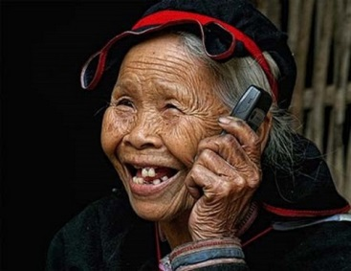

ĐẶT HẸN LÀ VIỆC LÀM QUAN TRỌNG ĐẦU TIÊN ĐỂ XÂY DỰNG DOANH NGHIỆP.

Slide 3
ĐẶT HẸN GỒM 3 BƯỚC
Bước 1: Lập danh sách người quen
Bước 2: Sưởi ấm mối quan hệ và xác định nhu cầu.
Bước 3: Định thời gian và không gian gặp.

Slide 4
BƯỚC 1: LẬP DANH SÁCH NGƯỜI QUEN
STT | HỌ VÀ TÊN | SĐT | ĐỊA CHỈ | NHU CẦU | GHI CHÚ
1 | Nguyễn Thị A | 09xxxxxxxx | Lạch Tray – Ngô Quyền - Hải Phòng | Huyết áp … | Nhóm họ hàng. Hiện kinh doanh - điều kiện tốt

Slide 5
BƯỚC 2: SƯỞI ẤM MỐI QUEN HỆ VÀ XÁC ĐỊNH NHU CẦU.
Sưởi ấm mối quan hệ:
Gọi điện thoại
Zalo, facebook.
Gặp trực tiếp, cafe, đến nhà,…
Xác định nhu cầu:
Sức khỏe: bệnh gì, biểu hiện gì,…
Có thêm thu nhập, Xây dựng doanh nghiệp.
Du lịch.
Giúp đỡ người khác.
Hưu trí “ chuyển ngành”.

Slide 6
BƯỚC 3: ĐỊNH THỜI GIAN VÀ KHÔNG GIAN GẶP
Gặp ở đâu?
Thời gian nào?
Tầm mấy giờ?
Có 4 cách thường dùng

Slide 7
CÁCH 1: HÉ MỞ THÔNG TIN, GÂY SỰ TÒ MÒ ( LƯU Ý VỚI ỨNG VIÊN LÀM BHNT).
CÁCH 2: NHỜ NGƯỜI NGỒI NGHE.
CÁCH 3: NHỜ TÌM NGƯỜI CÓ: - Khả năng: thuyết trình, MC, tư vấn, kỹ năng thị trường, bảo hiểm,... - Người có mong muốn: tìm công việc làm thêm, làm chính.
CÁCH 4: ĐỘT KÍCH

Slide 8
LƯU Ý TRONG ĐẶT HẸN
Ngắt điện thoại đúng lúc.
Gây sự tò mò muốn được nghe.
Chỉ hẹn gặp tư vấn khi đã xác định được nhu cầu của ứng viên.
Nhắc lại cuộc hẹn với ứng viên trước khi gặp từ 1-2h.
NPP mới nên cùng ngồi với người dẫn dắt để đặt hẹn trong danh sách 30 người đầu tiên.

Slide 9




